Slide 1
Windows –приложения Графика
ОП5: Основы алгоритмизации и программирования

Slide 2
ГРАФИЧЕСКИЙ ИНТЕРФЕЙС GDI
Платформа .Net Framework использует расширенный графический интерфейс GDI+ (Graphics Device Interface) - библиотеку функций и программных средств на базе API.
GDI - интерфейс Windows для представления графических объектов и передачи их на устройства отображения: мониторы и принтеры.
В среде .NET интерфейс GDI+ используется при отправке документов на принтер, отображения графики в Windows-приложениях и визуализации графических элементов на веб-странице.
GDI+ не поддерживает 3d графику и библиотеки DirectX.
С графикой Windows связано понятия контекста устройства (Device Context, DC). Это структура данных, содержащая информацию о параметрах и атрибутах вывода графики на устройство (дисплей, принтер...).
.Net Framework освобождает программиста от необходимости обращения к DC.

Slide 3

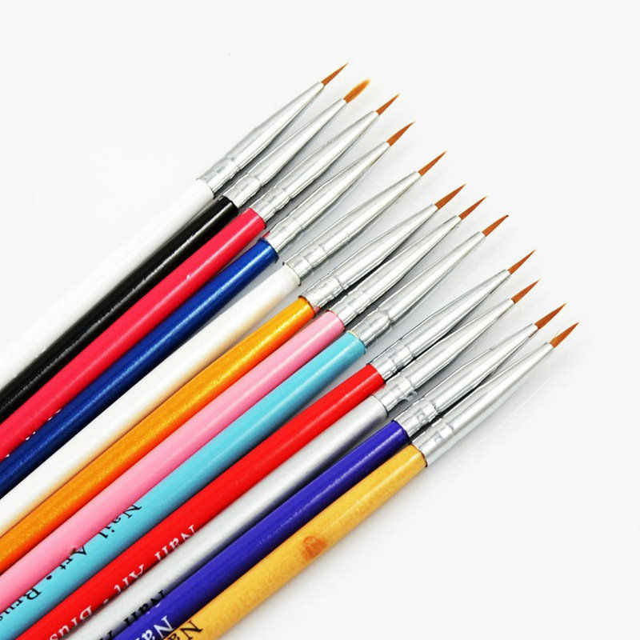
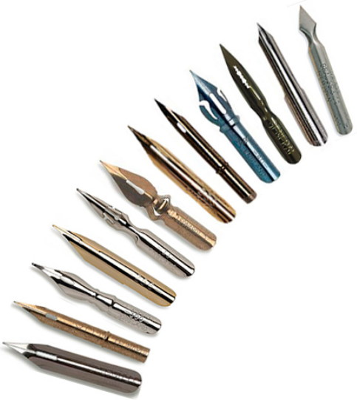
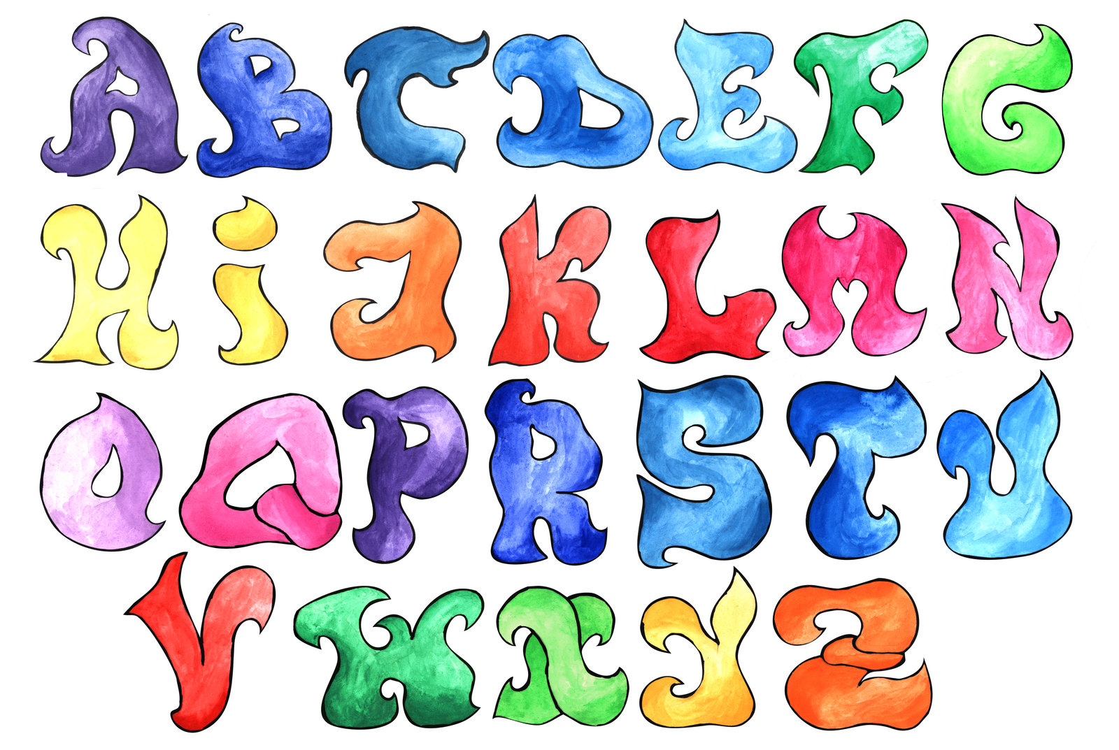
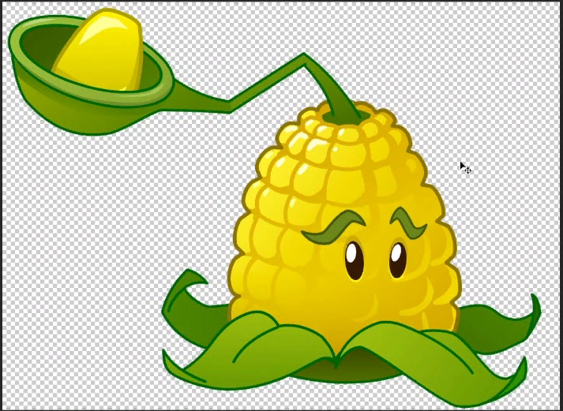

ГРАФИЧЕСКИЙ ИНТЕРФЕЙС GDI
Контекст отображения (устройства)

Slide 4
Пространство имён System::Drawing
using System.Drawing;
using System.Drawing.Drawing2D;
using System.Drawing.Imaging;
Пространство имен System.Drawing (Рисование) обеспечивает доступ к функциональным возможностям графического интерфейса GDI+ , используя около 50 классов.
Пространство имен | Описание
System::Drawing | Классы для 2d графики, а так же основной класс Graphics
System::Drawing::Drawing2d | Расширенные возможности 2d графики, векторная графика
System::Drawing::Imaging | Классы для работы с графическими изображениями
System::Drawing::Printing | Печать
System::Drawing::Text | Работа со шрифтами

Slide 5
Bitmap | Базовая обработка изображений в форматах bmp, gif, jpg
Brush | Класс кисти для определения цвета и текстуры при заливке прямоугольников, эллипсов/окружностей и полигонов
Graphics | Класс, представляющий собой поверхность для рисования
Color | Структура, определяющая цвет
Font | Класс шрифта
FontFamily | Класс для группы шрифтов с одинаковым дизайном
Icon | Класс для стандартной иконки Windows
Image | Абстрактный класс для классов Bitmap и Icon
Pen | Класс ручки, определяющий цвет, толщину и текстуру обводки фигур
Pens | Класс с набором заранее определенных классов Pen
Point, PointF | Структура, содержащая координаты (x,y) в целых числах типа Int32 или с плавающей точкой типа Single
Rectangle, RectangleF | Структура, описывающая размер и расположение прямоугольника с помощью типов Int32 или Single
Region | Класс, определяющий геометрическую фигуру посредством прямоугольников
SolidBrushes | Класс-кисть для сплошного заполнения заданным цветом
TextureBrush | Класс-кисть, использующий для заполнения заданное изображение

Slide 6
КЛАСС GRAPHIC
Класс Graphics находится в пространстве имен Drawing предоставляет множество методов для изображения геометрических фигур и различных графических объектов на устройстве отображения (графический контекст, «холст»).
Объекты класса Graphics создаются специальными методами без вызова конструктора класса.
Способы задания «холста»
1. Графический объект — «холст» для рисования на форме Form (указатель this):
Graphics g = this.CreateGraphics();
2. Графический объект — «холст» для рисования на компоненте PictureBox:
Graphics g = PictureBox1.CreateGraphics();

Slide 7
КЛАСС GRAPHIC
3. Получение графического объекта через обработчик события Paint, занимающегося перерисовкой любого визуального компонента (от кнопки до формы):
private void Form1_Paint(object sender, PaintEventArgs e)
{
Graphics g = e.Graphics;
}
4. Задание графического контекста с помощью объекта-потомка Image (используется для изменения существующего изображения):
Bitmap bm = new Bitmap( "d:\\picture.bmp" );
Graphics g = Graphics. FromImage( bm );
5. Задание графического контекста на визуальном компоненте PictureBox через растровый объект класса Bitmap:
Graphics g; // графический объект — некий холст Bitmap buf; // буфер для Bitmap-изображения
buf = new Bitmap(pictureBox1.Width, pictureBox1.Height); // с размерами g = Graphics.FromImage(buf); // инициализация g

Slide 8
КЛАСС GRAPHIC
Имя метода | Описание
Clear(Color) | Очищает всю поверхность рисования и выполняет заливку поверхности указанным цветом фона.
DrawLine(Pen, Point, Point) | Проводит линию, соединяющую две структуры Point.
DrawPolygon(Pen, Point[]) | Рисует многоугольник, определяемый массивом структур Point.
DrawRectangle(Pen, Rectangle) | Рисует прямоугольник, определяемый структурой Rectangle.
DrawString(String, Font, Brush, PointF) | Создает указываемую текстовую строку в заданном месте с помощью определяемых объектов Brush и Font.
FillPolygon(Brush, Point[]) | Заполняет внутреннюю часть многоугольника, определяемого массивом точек, заданных структурами Point.
FillRectangle(Brush, Rectangle) | Заполняет внутреннюю часть прямоугольника, определяемого структурой Rectangle.
FillRegion(Brush, Region) | Заполняет внутреннюю часть объекта Region.

Slide 9
КЛАСС PEN
Класс Pen определяет объект, используемый для рисования прямых линий и кривых.
Методам группы Draw класса Graphics, рисующим контур фигуры, нужно передать перо - объект класса.
Создание объекта Pen с неизменяемыми свойствами
Объекты Pen выбираются из класса Pens (перья), который содержит набор объектов для выбора. У каждого объекта свой цвет линии, имя которого идентифицирует объект, толщина линии (1 пиксель), стиль линии – сплошная. Такой объект нельзя редактировать, его можно только применять.
Pen myPen = Pens.Black;

Slide 10
КЛАСС PEN
2. Создание объекта Pen с изменяемыми свойствами
Объекты Pen с изменяемыми свойствами создаются из класса Pen (перо). В этом случае для объекта пера можно устанавливать много свойств:
Color - цвет линии;
Width - толщина линии;
DashStyle - стиль штриховой линии,
DotStyle - стиль пунктирной линии
DashDotStyle - штрих пунктир,
DashDotDotStyle - штрих двойной пунктир,
SolidStyle - стиль непрерывная линия.
Pen myPen = new Pen(Color.Red);
myPen.DashStyle = System.Drawing.Drawing2D.DashStyle.Solid;
myPen.PenType = System.Drawing.Drawing2D.PenType.SolidColor;
myPen.Width = 2;

Slide 11
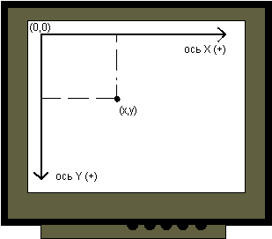
СИСТЕМА КООРДИНАТ
В Windows систему координат, по отношению к которой задается система координат GDI, называют системой координат устройства (device coordinates, viewport coordinates).
А саму систему координат GDI называют логической системой координат (logical coordinates, window coordinates).
Когда система предоставляет контекст устройства, то его система координат совпадает с координатами устройства (окна).
В GDI+ единицей измерения по умолчанию является пиксель.
Начало координат размещается в левом верхнем углу с увеличением оси абсцисс вправо, а оси ординат – вниз.

Slide 12
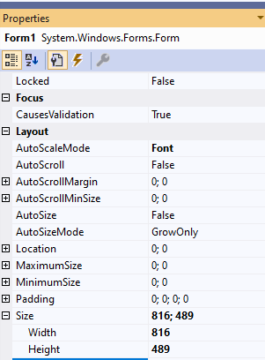
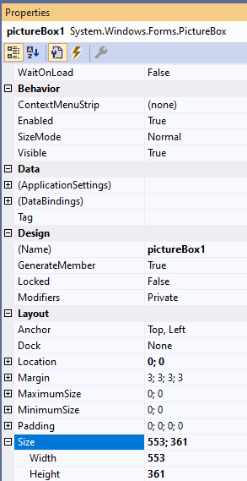
СИСТЕМА КООРДИНАТ
int x= this.Width
int y = this.Height
int x= this.Width
int y = this.Height

Slide 13
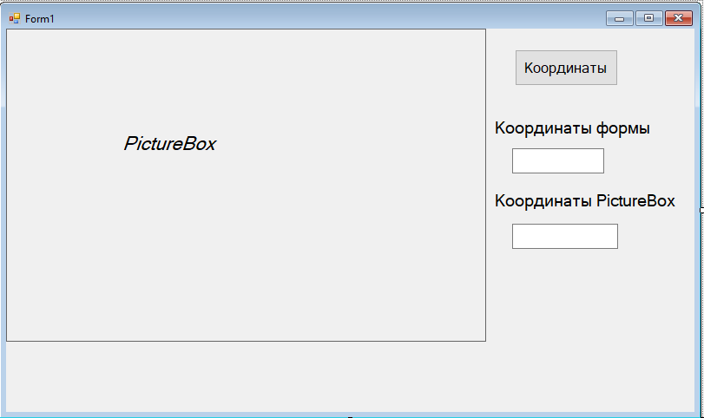
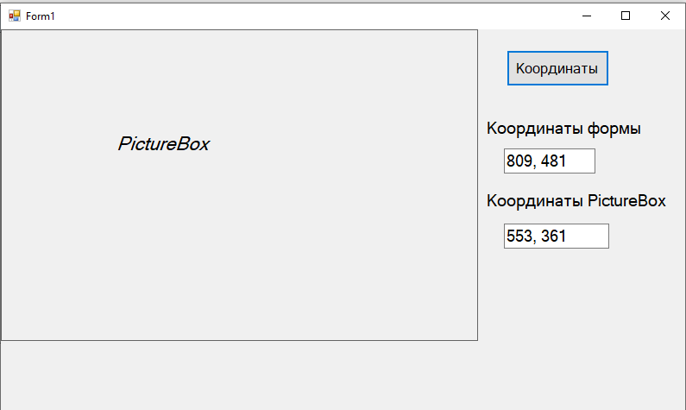
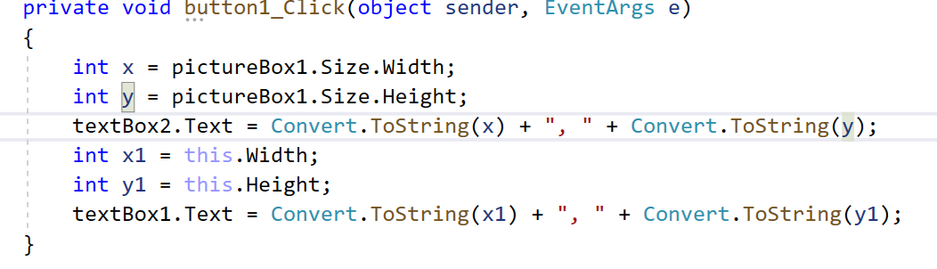
СИСТЕМА КООРДИНАТ

Slide 14
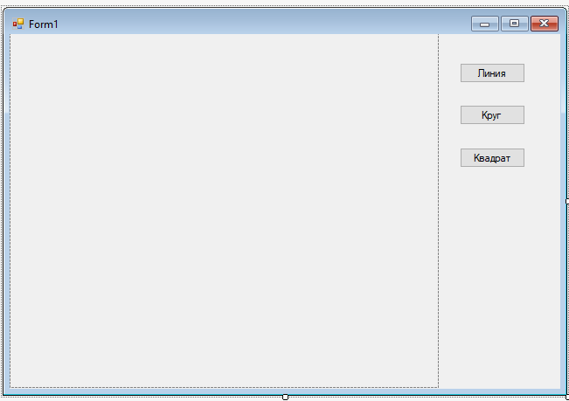
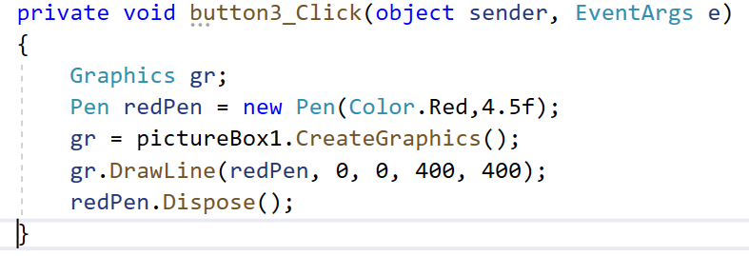
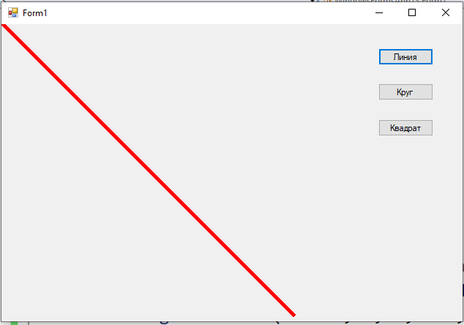
РИСОВАНИЕ ПРОСТЫХ ФИГУР
PixctureBox1

Slide 15
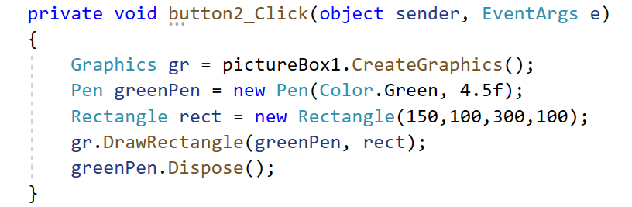
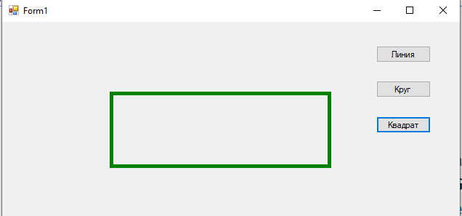
РИСОВАНИЕ ПРОСТЫХ ФИГУР

Slide 16
КЛАСС BRUSH
Класс Brush определяет объекты, которые используются для заливки внутри графических фигур (прямоугольники, эллипсы, круги, многоугольники и дорожки).
Для создания объекта «кисть» используются классы, производные от Brush:
SolidBrush (сплошная закраска области заданным цветом),
TextureBrush (закраска области заданной картинкой (image))
LinearGradientBrush (сплошная закраска с переходом от одного цвета к другому, где изменение оттенков задается линейным градиентом).
Создание объекта кисть:
SolidBrush br = new SolidBrush(Color.Aqua); g.FillRectangle(br, r); // закраска прямоугольника r на «холсте»
Или без явного объявления объекта «кисть»:
g.FillRectangle(new SolidBrush(Color.Red), r);

Slide 17
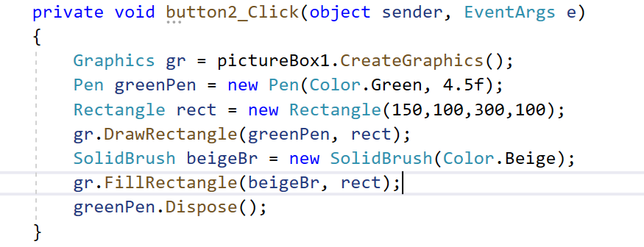
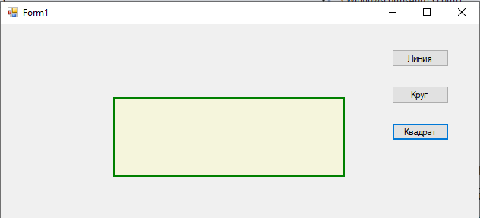
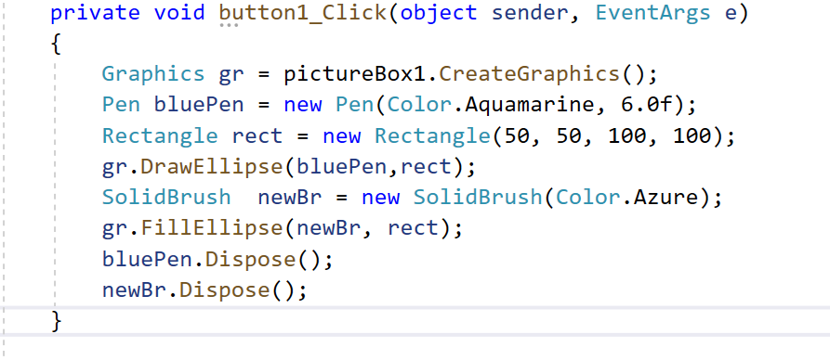
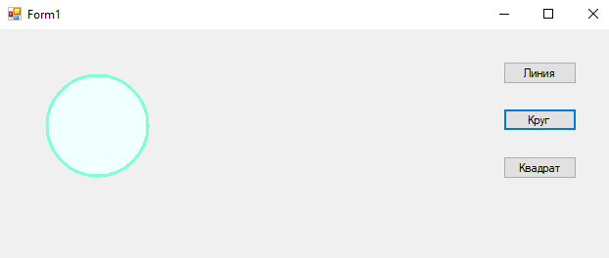
КЛАСС BRUSH

Slide 18
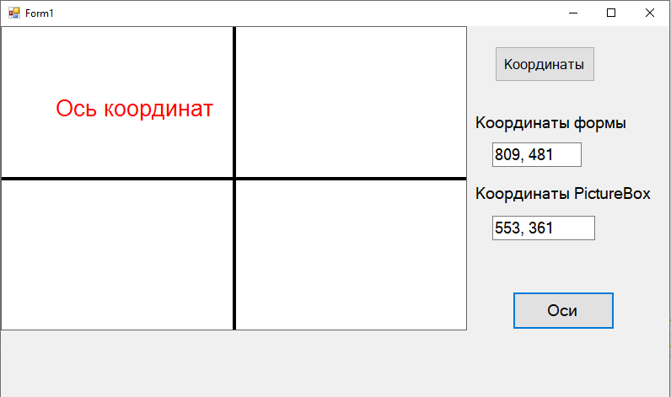
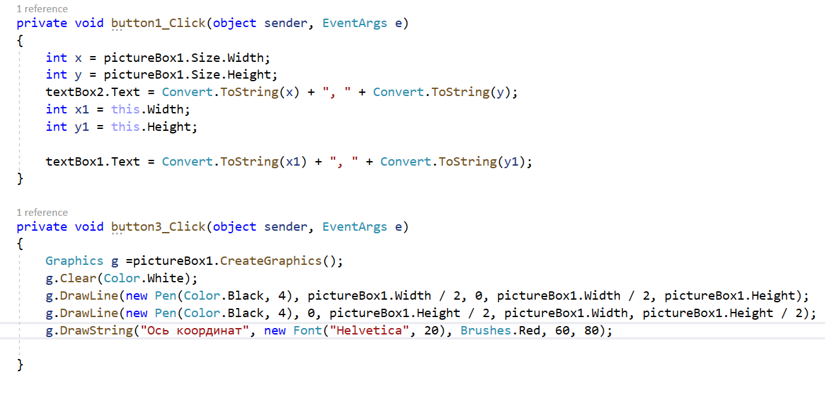
ОСИ КООРДИНАТ

Slide 19
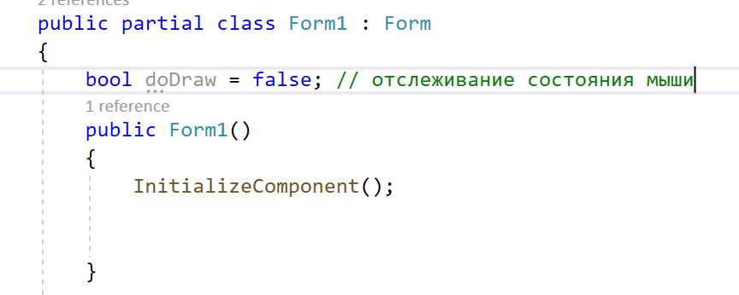
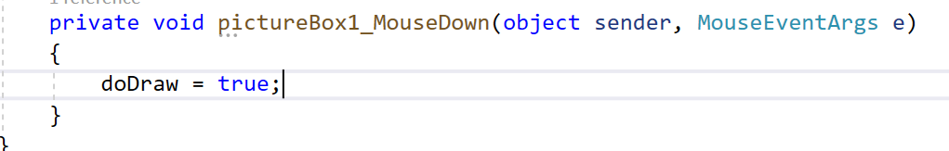
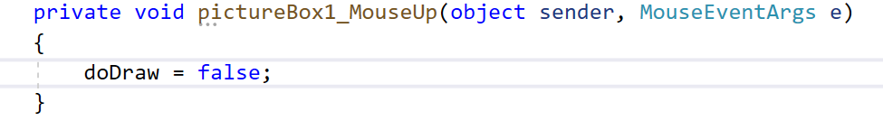
ОПРЕДЕЛЕНИЕ КООРДИНАТ МЫШИ
Когда пользователь нажимает левую клавишу мыши, управление передается обработчику cобытий Form1_MouseDown.
Этот обработчик записывает в поле doDraw значение true пользователь приступил к процедуре рисования.
Нарисовав линию, пользователь отпускает левую клавишу мыши, при этом управление передается обработчику событий Form1_MouseUp, записывающему в поле doDraw значение false завершение процедуры рисования.

Slide 20
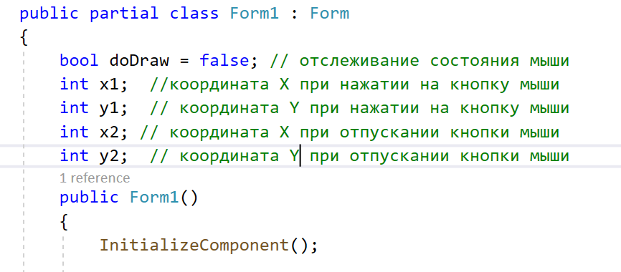
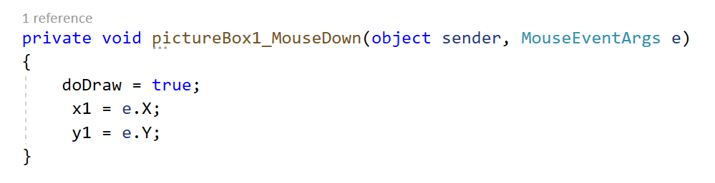
ОТСЛЕЖИВАНИЕ ПЕРЕМЕЩЕНИЯ КУРСОРА МЫШИ

Slide 21
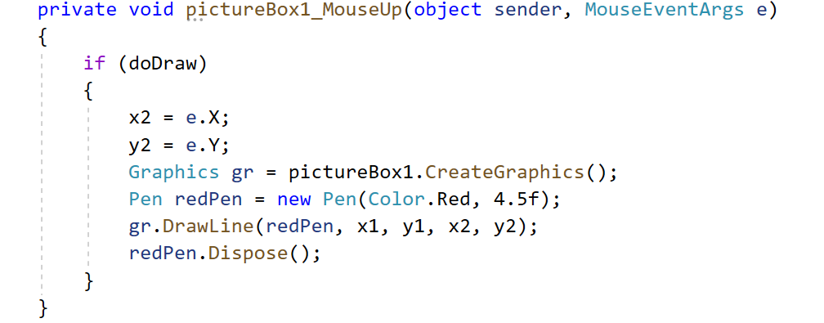
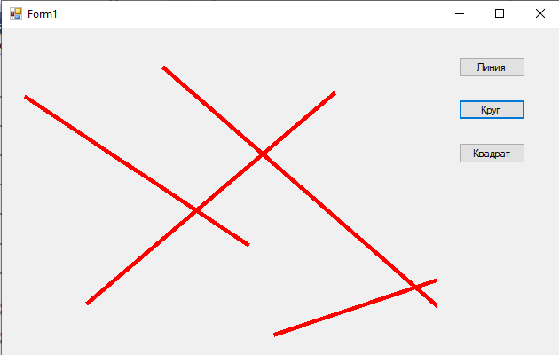
ОТСЛЕЖИВАНИЕ ПЕРЕМЕЩЕНИЯ КУРСОРА МЫШИ

Slide 22
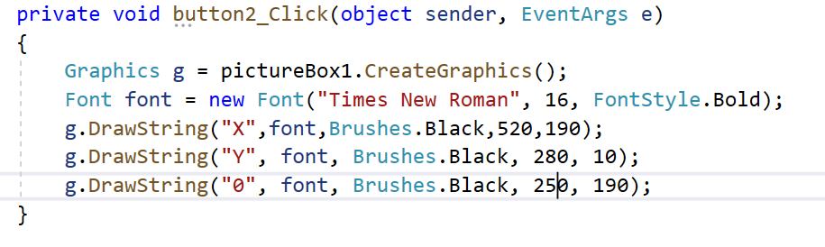
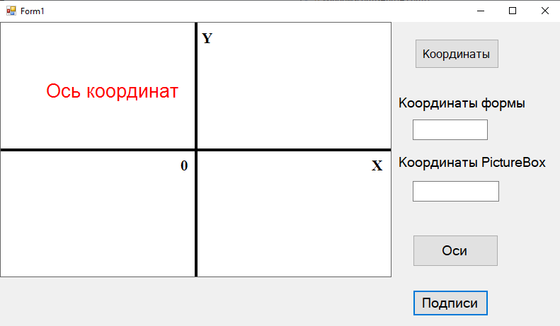
ВЫВОД ТЕКСТА
С помощью метода DrawString приложения могут рисовать в своих окнах текстовые строки.

Slide 23
РАБОТА С ИЗОБРАЖЕНИЯМИ
Для рисования изображений, загруженных из файлов, используются методы класса Image.
Формат | Описание формата
Bmp | Растровые изображения DIB (Device-Independent Bitmap)
Emf | Расширенный формат EMF (Windows Enhanced Metafile)
Exif | Формат для обмена файлами изображений EXIF (Exchangeable Image File)
Gif | Формат обмена графическими изображениями GIF (Graphics Interchange Format)
Icon | Значки ОС Microsoft Windows
Jpeg | Формат, созданный объединенной группой экспертов по обработке фотографий JPEG (Joint Photographic Experts Group)
MemoryBmp | Изображения DIB, создаваемые в оперативной памяти
Png | Формат переносимых сетевых изображений PNG (Portable Network Graphics
Tiff | Теговый формат файлов изображений TIFF (Tag Image File Format)
Wmf | Метафайл Windows WMF (Windows metafile)

Slide 24
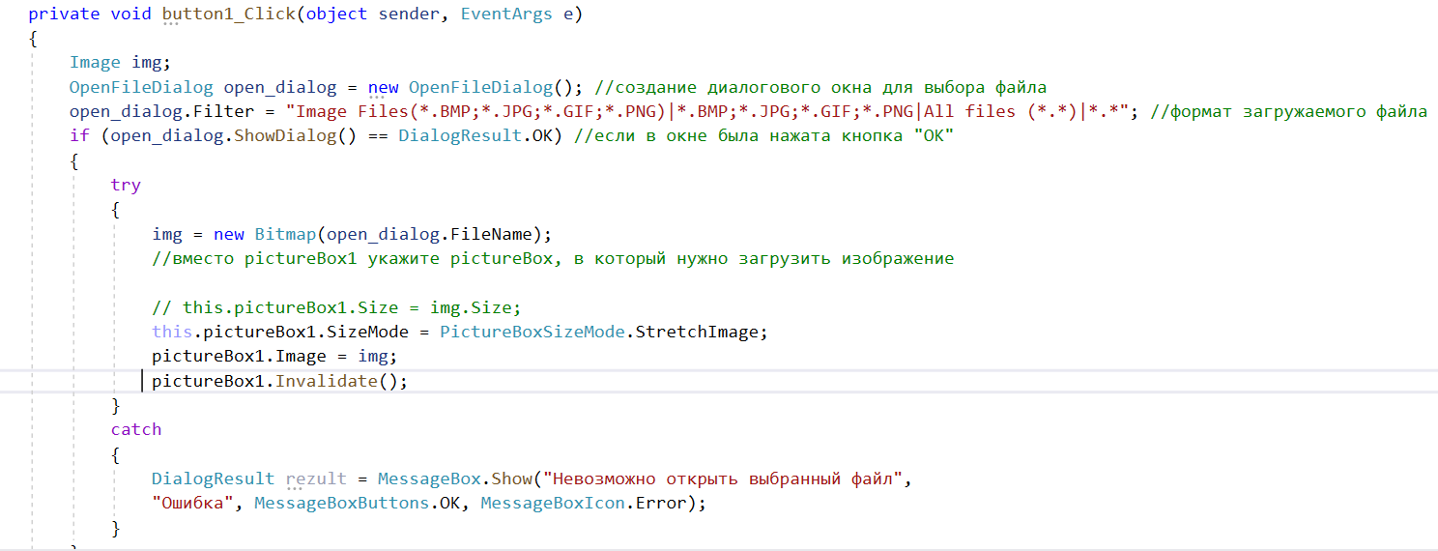
ЗАГРУЗКА ИЗОБРАЖЕНИЙ

Slide 25
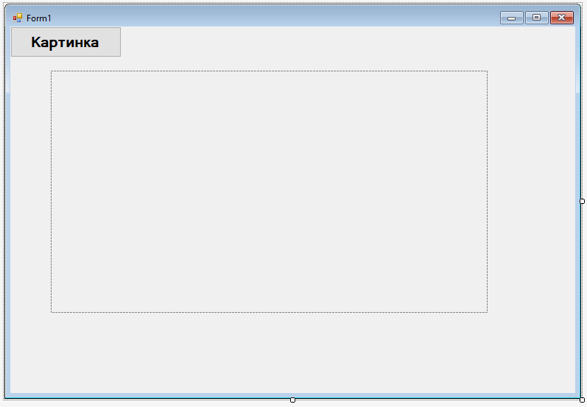
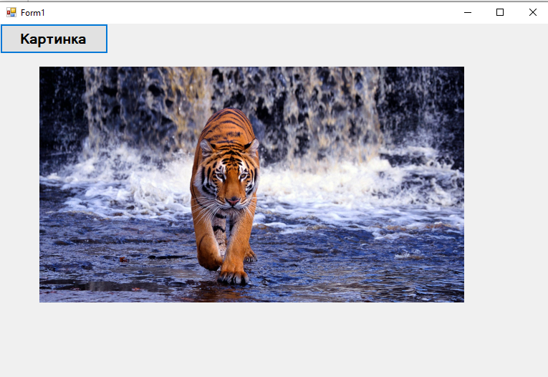
ЗАГРУЗКА ИЗОБРАЖЕНИЙ

